Slide 1
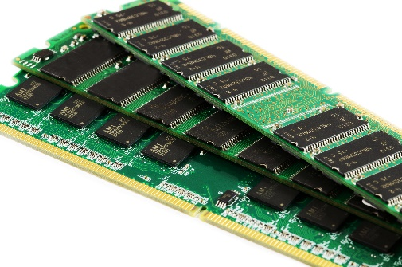
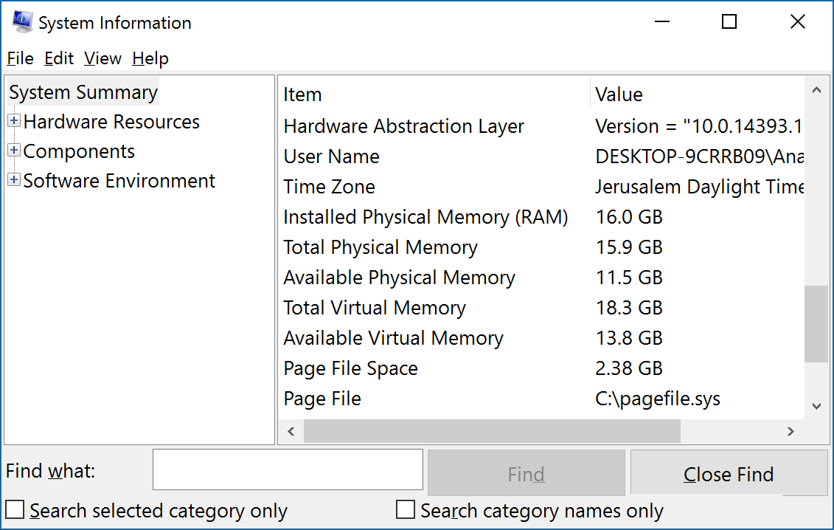
OS
Memory
זיכרון וירטואלי/פיזי
זיכרון פיזי – כמה זיכרון RAM באמת יש לכם במחשב.
Random access memory

Slide 2
OS
Memory
זיכרון פיזי – כמה זיכרון RAM באמת יש לכם במחשב.
C:\Users\Anatoly>systeminfo | find "Physical Memory"
Total Physical Memory: 16,283 MB
Available Physical Memory: 12,032 MB

Slide 3
OS
Memory
זיכרון וירטואלי/פיזי
זיכרון וירטואלי
ה-Kernel "משקר" לכל תהליך שיכול להיות לו 2 ג'יגה שלמים משל עצמו (ב-32 ביט) או 8 טרה ב-64 ביט.
לא כל הזיכרון של כל התהליכים נכנס כל הזמן בזיכרון הפיזי.
לכן ה-Kernel "משקר" לתהליכים, כדי שהוא יוכל לשנות להם את מבנה הזיכרון מבלי שהם ירגישו.
דוגמא לכך היא שכדי לחסוך ב-RAM, הזיכרון של תהליכים שלא בשימוש עלול להכתב לדיסק וכך לפנות את ה-RAM.
מעשית כמעט כולם (כולל רוב ה-kernel) מתעסקים עם זכרון וירטואלי, וכך גם אנחנו רוב הזמן.

Slide 4
OS
Memory
"תוכנית רצה"
מה רץ?
איך רץ?
מתי רץ?
איפה רץ?
כל אלה שאלות שהתהליך לא יודע לענות עליהן. היצור שאחראי על התשובות הוא ה-הליך (Thread).

Slide 5
OS
Memory
הבדל בין Process ל-Thread.
Process אחראי על משאבים, Thread אחראי על ריצה.
ב-Process אחד יכולים להיות כמה Thread-ים, אבל חייב להיות לפחות אחד.
כל ה-Thread-ים באותו ה-Process משתפים משאבים (זיכרון, קבצים פתוחים וכו').

